Slide 1
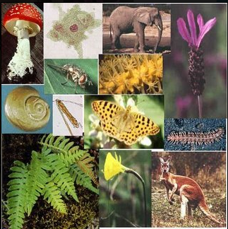
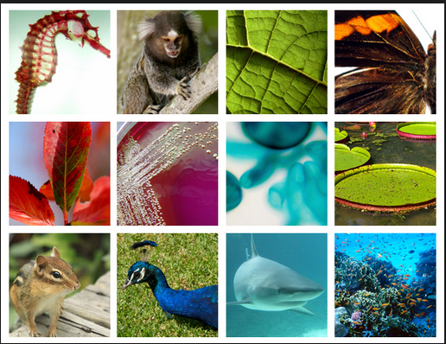
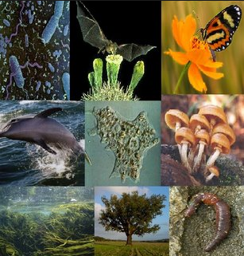
A Célula – unidade básica da Biodiversidade
Quantos seres vivos diferentes existem na Terra?
Na Terra existe uma grande
Biodiversidade
Variedade de espécies existentes num determinado local
Já foram identificadas cerca de 1 800 000 espécies, mas poderão existir entre 5 e 150 milhões...

Slide 2
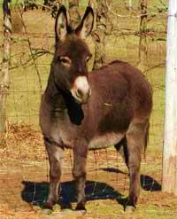
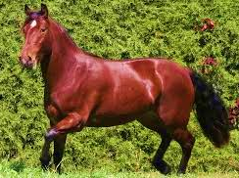
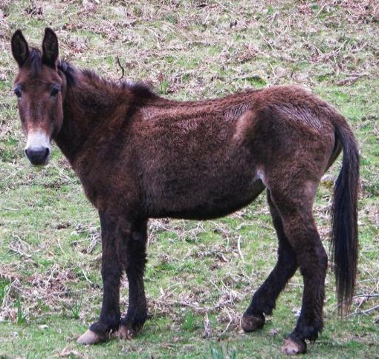
A Célula – unidade básica da Biodiversidade
O que é uma espécie?
O burro e o cavalo são da mesma espécie?
Conjunto de seres vivos com características semelhantes, que se podem reproduzir entre si, originando descendentes férteis
O burro e o cavalo não são da mesma espécie porque, apesar de terem características semelhantes e de poderem reproduzir-se, originam descendentes estéreis.
Um burro pode acasalar com uma égua, originando descendentes, uma mula ou um macho, que são estéreis.

Slide 3
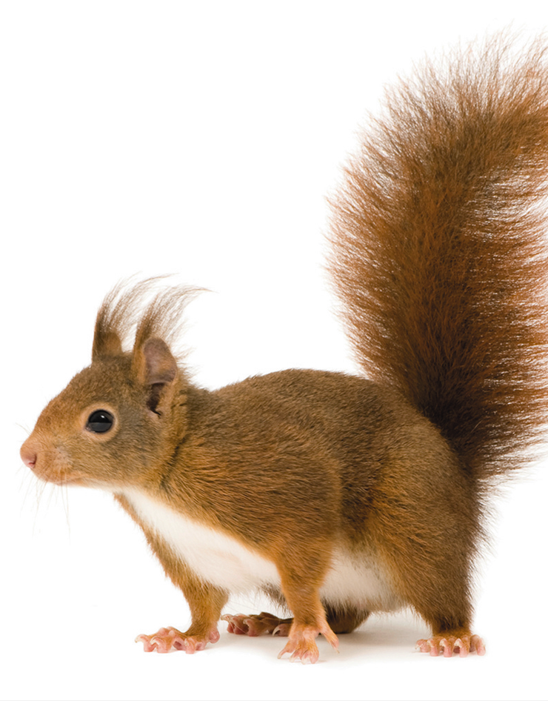
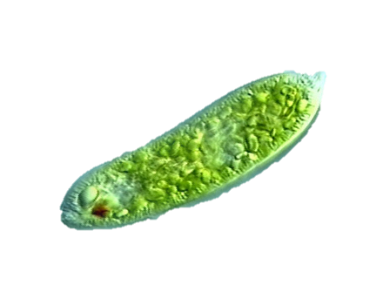
A Célula – unidade básica da Biodiversidade
Quais são as características comuns aos seres vivos?
Todos os seres vivos:
trocam matéria e energia com o exterior;
originam outros organismos semelhantes;
respondem a estímulos do meio;
possuem como unidade básica, a célula.
Organismos constituídos por apenas uma célula
Organismos constituídos por diversas células
Seres unicelulares
Seres pluricelulares
Euglena

Slide 4
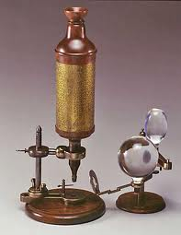
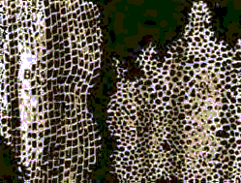
A Célula – unidade básica da Biodiversidade
Quem observou as células pela primeira vez?
Em 1665, Robert Hooke, observou uma lâmina fina de cortiça, utilizando um microscópio que ele próprio construiu.
Hooke observou pequenas cavidades, as quais baptizou de células.

Slide 5
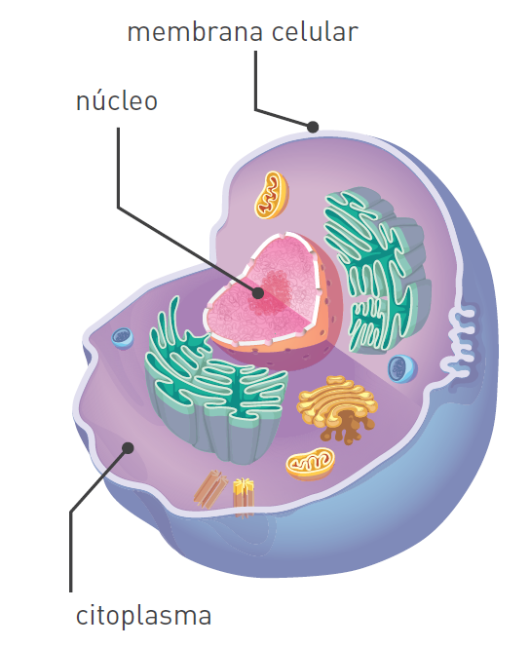
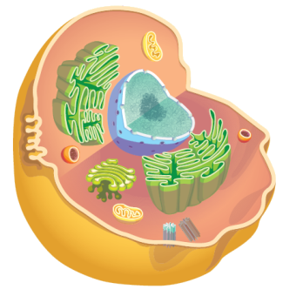
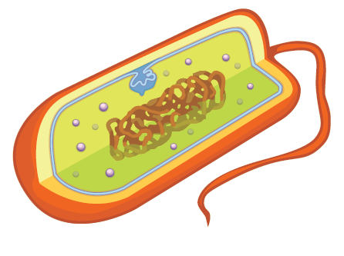
A Célula – unidade básica da Biodiversidade
Constituição básica da célula
Apesar de existirem células com diferentes tamanhos, formas e graus de complexidade todas as células apresentam uma estrutura base comum.
Todas as células são sistemas:
apresentam uma fronteira – membrana celular – através da qual ocorrem trocas com o exterior;
delimitado por uma membrana – têm núcleo;
não delimitado por uma membrana – não têm núcleo;
apresentam um meio aquoso – citoplasma – onde existem vários componentes, que interagem;
célula eucariótica
célula procariótica
apresentam
material genético;

Slide 6
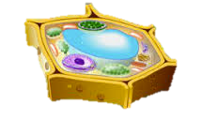
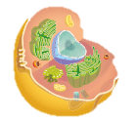
A Célula – unidade básica da Biodiversidade
Células eucarióticas
As células eucarióticas subdividem-se em dois grupos:
Células vegetais
Células animais
✔
✗
Parede celular
✔
Cloroplastos
✗
✔
✗
Vacúolo de grandes dimensões

